Slide 1
Μελέτη και Αξιολόγηση Τεχνικών Ιδιωτικότητας στην Ανάλυση Δεδομένων
ΠΛΣ Διπλωματικη Εργασια
Γεράσιμος Βαρδακαστάνης
Α’ Επιβλέπων: Καραπιπέρης Δημήτριος
Β’ Επιβλέπων: Ζορκάδης Βασίλειος
ΠΑΤΡΑ 2018

Slide 2
Επισκόπηση
Εισαγωγικά
Παραδείγματα αποκάλυψης
Ανεπαρκείς Προσεγγίσεις
Τεχνικές Γενίκευσης
k - anonymity
l - diversity
t - closeness
Tεχνικές Τυχαιοποίησης
Διαφορική Ιδιωτικότητα
Εφαρμογές αλγορίθμων ΔΙ
Συμπεράσματα – Future work

Slide 3
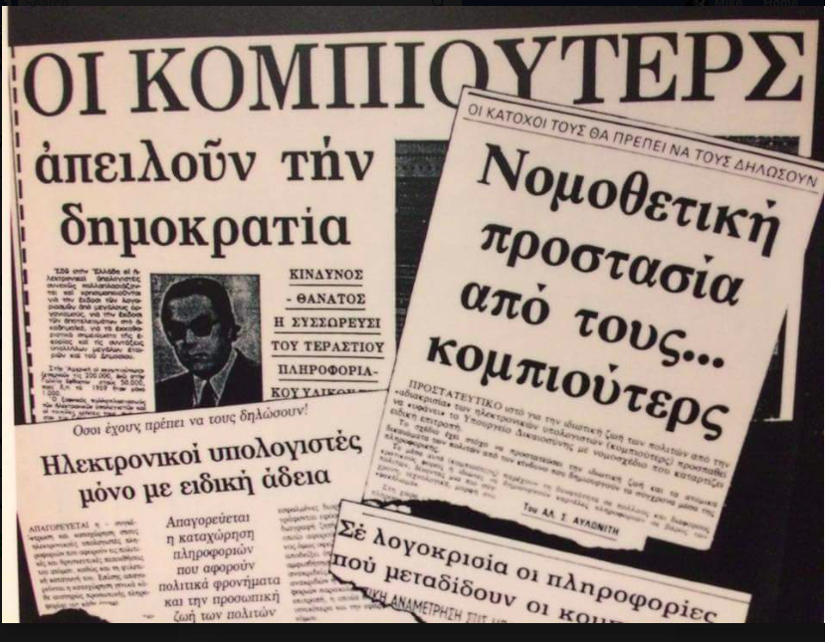
Εισαγωγικά
Ανάγκη για προστασία των δεδομένων
Ο μεγάλος όγκος προσωπικών πληροφοριών οδηγεί αναπόφευκτα σε περιπτώσεις παραβίασης

Slide 4
Εισαγωγικά
Ανάγκη για προστασία των δεδομένων
Λόγοι παραβίασης:
Εξαπάτηση
Στρατηγικές ενέργειες
Σφάλματα
Σκοπός προστασίας της ιδιωτικότητας:
Διατήρηση της ισορροπίας ανάμεσα στην εκμετάλλευση των προσωπικών δεδομένων και τον σεβασμό προς τα άτομα.

Slide 5
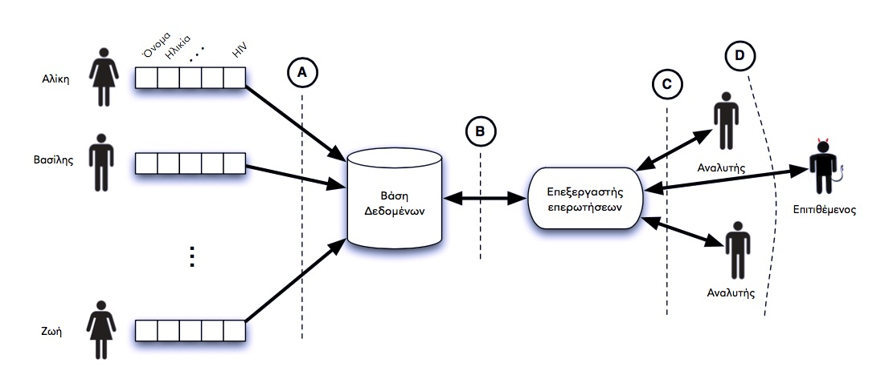
Στάδια ελέγχου κατά τη ροή πληροφορίας
Α. Διαταραχή Εισόδου
Β. Μετασχηματισμός Δεδομένων
C. Διαταραχή απάντησης Επερωτήσεων
D. Έλεγχος Πρόσβασης

Slide 6
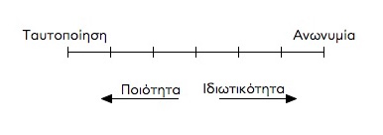
Εισαγωγικά
Διατήρηση Ποιότητας
Δημοσιεύοντας ένα σύνολο δεδομένων στο ακέραιο παρέχεται η καλύτερη δυνατή ποιότητα, ενώ με την πλήρη απόκρυψη παρέχεται η καλύτερη δυνατή ιδιωτικότητα (Seeney, 2001)

Slide 7
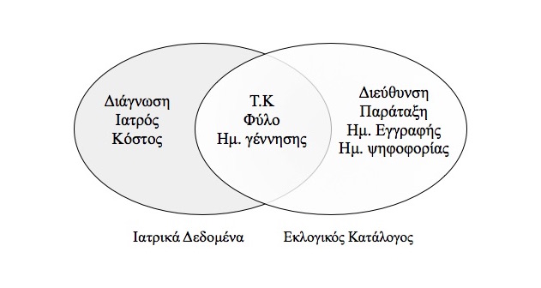
Παραδείγματα Αποκάλυψης
Η διαρροή δεδομένων αναζήτησης της AOL
Διασταύρωση ιατρικών δεδομένων

Slide 8
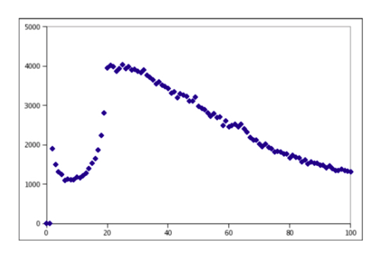
Παραδείγματα Αποκάλυψης
Η διαρροή δεδομένων αναζήτησης της AOL
Διασταύρωση ιατρικών δεδομένων
1000000$ Netflix prize

Slide 9
Ανεπαρκείς Προσεγγίσεις
Κριτήρια της αποτελεσματικής ανωνυμοποίησης
Μη δυνατότητα εντοπισμού φυσικού προσώπου
Μη συνδεσιμότητα μεταξύ καταχωρήσεων που αντιστοιχούν σε ένα πρόσωπο
Μη δυνατότητα εξαγωγής συμπερασμάτων σχετικά με ένα φυσικό πρόσωπο
Επερωτήσεις μεγάλων συνόλων
Έλεγχος επερωτήσεων
Δειγματοληψία
Τυχαία Απάντηση (Rondomized Response)
Τυχαίο Αποτέλεσμα (Randomized Output)

Slide 10
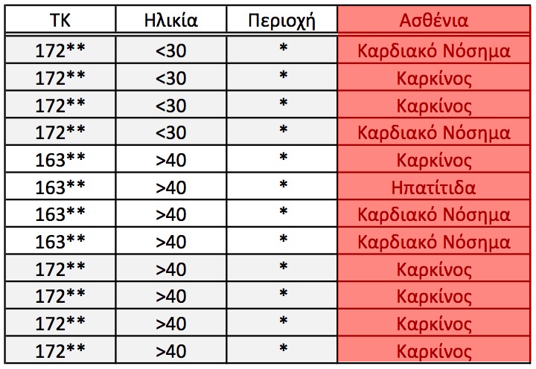
Μηχανισμοί Γενίκευσης
k – ανωνυμία
κλάση ισοδυναμίας
Επίτευξη k – ανωνυμοποίησης
Γενίκευση – Generalization
Αφαίρεση - Supression
Επιθέσεις (ομοιογένειας, πρότερης γνώσης)
Παράδειγμα 4-ανωνυμοποίησης

Slide 11
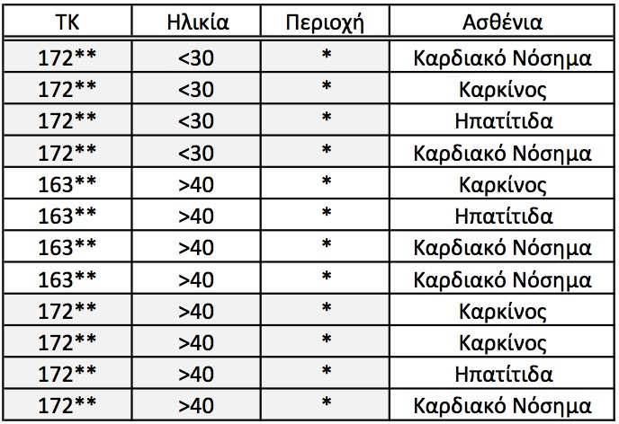
Μηχανισμοί Γενίκευσης
l – διαφορετικότητα
Κάθε κλάση ισοδυναμίας θα πρέπει να έχει τουλάχιστον l διαφορετικές τιμές για το ευαίσθητο γνώρισμα.
Επιθέσεις (Ασύμμετρη, επίθεση Ομοιότητας)
Παράδειγμα 3-διαφορετικότητας

Slide 12
Μηχανισμοί Γενίκευσης
t – εγγύτητα
Μέτρο Απόστασης
Επίθεση Τομής (Intersection Attack)
Mια ιδιαίτερη περίπτωση επίθεσης σύνθεσης, όπου συνδυάζονται δύο ή περισσότερες κοινοποιήσεις της βάσης δεδομένων ή επικαλυπτόμενες βάσεις, δημοσιευμένες από διαφορετικές οντότητες, και που δεν μπορεί να αντιμετοπιστεί από καμία από τις προαναφερθείσες τεχνικές.

Slide 13
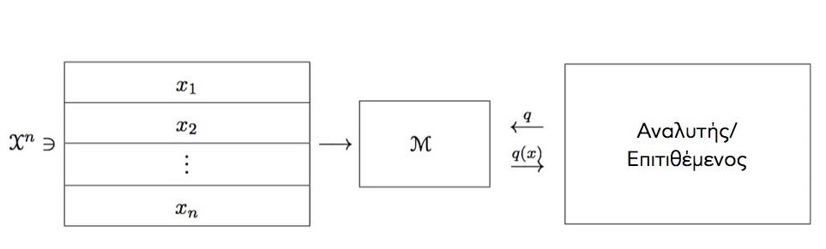
Διαφορική Ιδιωτικότητα
Μέθοδος Τυχαιοποίησης – Διαδραστική μέθοδος
Λειτουργία:
Ανθεκτικότητα σε πρότερη γνώση
Ανθεκτικότητα σε πολλαπλές εφαρμογές
Θεώρημα σύνθεσης

Slide 14
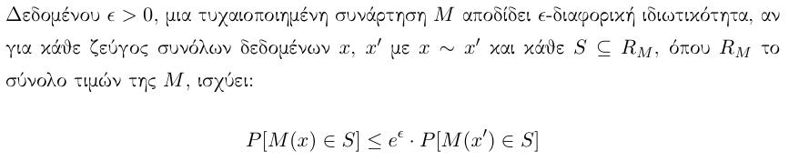
Διαφορική Ιδιωτικότητα
Ορισμός:
Κανόνες σύνθεσης
Ακολουθιακή
Προσαρμοστική
Ανώτερη
Κατασκευή σύνθετων μηχανισμών ΔΙ

Slide 15
Διαφορική Ιδιωτικότητα
Βασικοί Μηχανισμοί ΔΙ
Εκθετικός Μηχανισμός
Μηχανισμός Gauss
Μηχανισμός Laplace

Slide 16
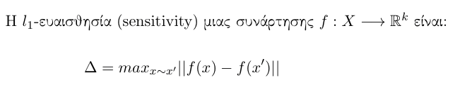
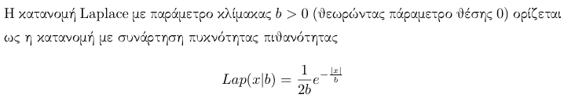
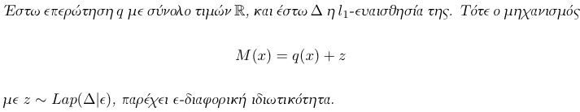
ΔΙ - Μηχανισμός Laplace
Ευαισθησία:
Κατανομή Laplace:
Mηχανισμός Laplace:

Slide 17


Υλοποίηση Μηχανισμών ΔΙ
Γεννήτρια τυχαίων μεταβλητών κατά την κατανομή Laplace:
Σχέση της παραμέτρου b με το ε:
Κατασκευή συνάρτησης τυχαιοποίησης, δεδομένου ε

Slide 18
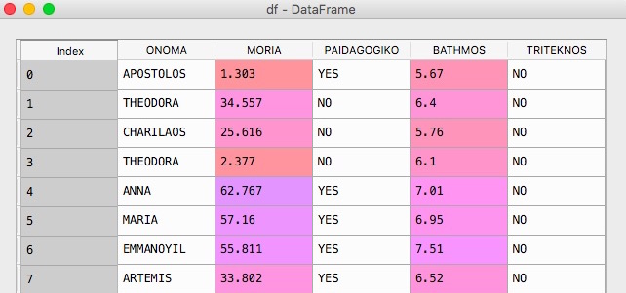
Εφαρμογή Μηχανισμών ΔΙ
Σύνολο δεδομένων:
Πίνακας αναπληρωτών καθηγητών ΠΕ19 του Υπουργείου Παιδείας.
Μετατροπή ελληνικών σε λατινικά
Αφαίρεση γνωρισμάτων ταυτοποίησης
Τελική μορφή:

Slide 19
Εφαρμογή Μηχανισμών ΔΙ
Πρόβλημα 1 : Δημοφιλή ονόματα
Η ευαισθησία της επερώτησης είναι Δ=1, οπότε η παράμετρος κλίμακας θα είναι b=1/ε
Αποτέλεσμα χωρίς θόρυβο: GEORGIOS
Αποτέλεσμα με ε = 1: GEORGIOS
Αποτέλεσμα με ε = 0.4: MARIA
Αναζήτηση των 12 δημοφιλέστερων ονομάτων
Η ευαισθησία της επερώτησης είναι Δ=1, οπότε η παράμετρος κλίμακας θα είναι b=1/ε

Slide 20
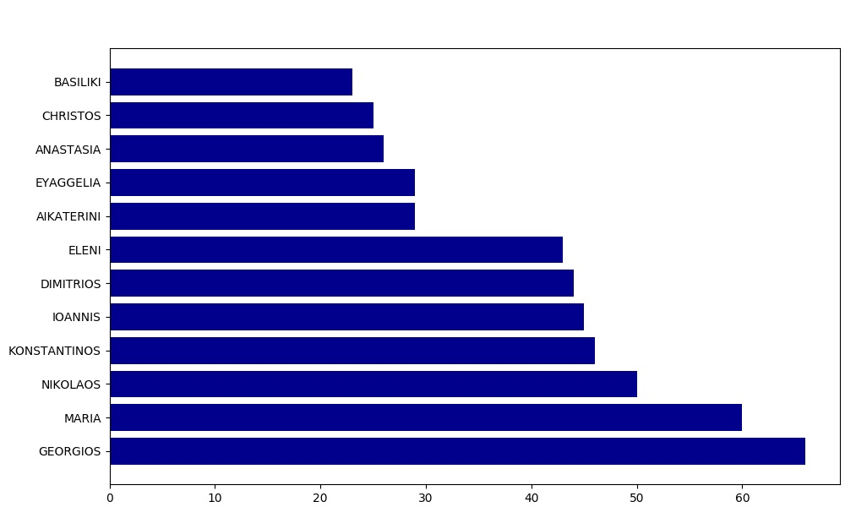
Δημοφιλέστερα ονόματα

Slide 21
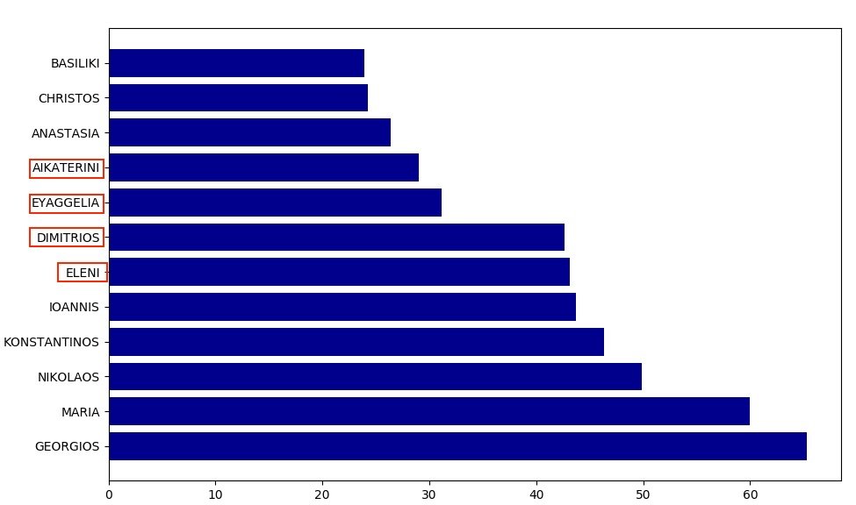
Δημοφιλέστερα ονόματα με θόρυβο (ε=1)

Slide 22
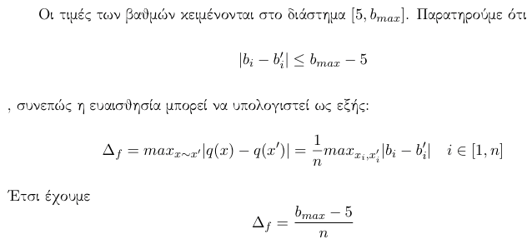

Εφαρμογή Μηχανισμών ΔΙ
Πρόβλημα 2 : Μέση τιμή βαθμών
Μηχανισμός:

Slide 23
Εφαρμογή Μηχανισμών ΔΙ
Πρόβλημα 2 : Μέση τιμή βαθμών
Μέση τιμή : 6.74
Με θόρυβο (ε=1): 6.74
Με θόρυβο (ε=0.01): 6.83
Μια άλλη εκδοχή, είναι να προσθέσουμε θόρυβο σε κάθε έναν από τους βαθμούς και να υπολογιστεί στη συνέχεια η μέση τιμή τους
Λόγω του θεωρήματος της σύνθεσης ικανοποιείται η ε - διαφορική ιδιωτικότητα.

Slide 24
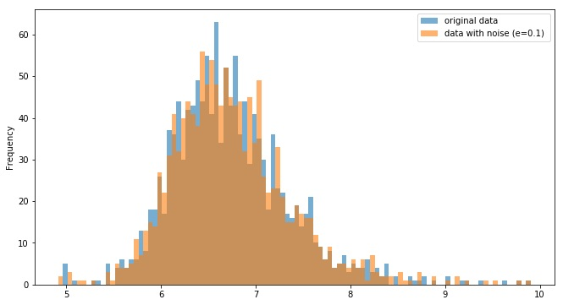
Εφαρμογή Μηχανισμών ΔΙ
Πρόβλημα 2 : Μέση τιμή βαθμών

Slide 25
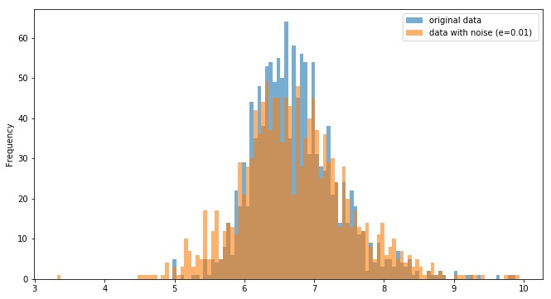
Εφαρμογή Μηχανισμών ΔΙ
Πρόβλημα 2 : Μέση τιμή βαθμών

Slide 26
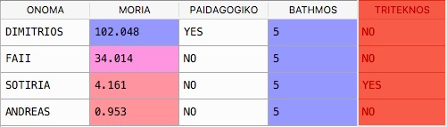
Εφαρμογή Μηχανισμών ΔΙ
Πρόβλημα 3 : Αποκάλυψη του TRITEKNOS
Έστω ότι δεν είναι επιθυμητή η αποκάλυψη της τιμής του (ΝΑΙ/ΟΧΙ)
Πιθανότητα τιμής ΝΑΙ στη βάση: 2,3%
Η επερώτηση «πλήθος με βαθμό 5 και TRITEKNOS=NAI» επιστρέφει 1
Η επερώτηση «πλήθος με βαθμό 5» επιστρέφει 4
Έστω επιτιθέμενος με πολύ καλή γνώση επί της βάσης, γνωρίζει προσωπικά τρία άτομα που έχουν βαθμό 5, και ξέρει ότι κανένας δεν είναι τρίτεκνος. Καταλήγει στο παρακάτω συμπέρασμα

Slide 27
Εφαρμογή Μηχανισμών ΔΙ
Πρόβλημα 3 : Αποκάλυψη του TRITEKNOS
Εισάγοντας θόρυβο στο BATHMOS, η παραπάνω διαδικασία είναι αδύνατον να οδηγήσει σε αποκάλυψη.

Slide 28
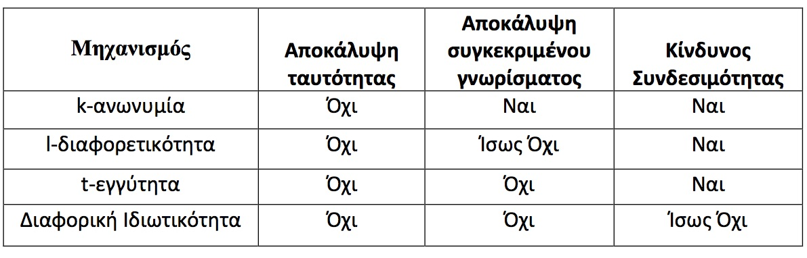
Συμπεράσματα – Future Work
Η επιλογή του ε
Αξιολόγηση μεθόδων:
Συνδυασμοί μεθόδων (k-anon – ΔΙ)
Νέες προσεγγίσεις (permutation paradigm)

Slide 29
Ευχαριστώ πολύ για την προσοχή σας

